Slide 1
Das IGM®-Lebensstilprogramm SINOCUR
– Werden Sie Manager Ihrer Gesundheit!
Impulskontrolle und Belohnungsaufschub –
Die Pilot-Autopilot-Metapher
Unser Motto
Möglichst lange und gesund leben
bei bestmöglicher Lebenszufriedenheit
und Lebensqualität

Slide 2

Impulskontrolle und Belohnungaufschub

Slide 3
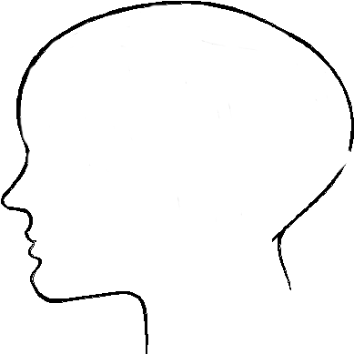
Sehen
Hören
Tasten
Riechen
Schmecken
BEWUSSTSEIN
BEWERTUNG
Unterbewusstsein
Unbewusstsein
Lebenswelt
Verhalten nach außen
Verhalten nach innen
angemessen
mental
unangemessen
hormonell
„Kämpfen“
vegetativ
„Fliehen“
energetisch
„Unterwerfen“
immunologisch

Slide 4
Das IGM®-Lebensstilprogramm SINOCUR
– Werden Sie Manager Ihrer Gesundheit!
Resilienz und Stress verstehen
Unser Motto
Möglichst lange und gesund leben
bei bestmöglicher Lebenszufriedenheit
und Lebensqualität
Notes:
Alle Teilnehmer haben einen Ausdruck ihres Gesundheitsberichts vorliegen.

Slide 5
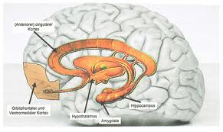
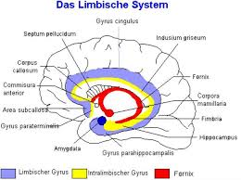
Unser Unbewusstsein (Emotionen)
Endhirn: Limbisches System
Angeborene, komplexe Überlebensprogramme bzw. Verhaltensmuster
Weg-von-Programme = Stress-Reaktionen
Hin-zu-Programme = Trieb-Reaktionen

Slide 6
Stress-Reaktionen
Definition: Unter dem Begriff Stress-Reaktionen werden drei Emotionen (automatisierte, unbewusste, ererbte Verhaltensmuster) zusammengefasst, die im Körper innerhalb kurzer Zeit viel Energie freisetzen und dem Zweck des Überlebens dienen:
Kämpfen (fight): unter anderem Aktivierung der Kaumuskulatur, wird als Gefühl von Wut und Zorn bewusst
Fliehen (flight): unter anderem Aktivierung der Darmmuskulatur, wird als Gefühl der Angst bewusst
Erstarren(fright): der Körper erstarrt, wird als Gefühl der Angst und des Schreckens bewusst; Unterwerfung
auf Dauer: Depression und Hilflosigkeit, Passivität
Teil der Stress-Reaktionen ist im Bindegewebe die Ausschüttung von Zytokinen und damit die Auslösung einer neurogenen Entzündung
Akuter Stress >>> akute Entzündungsreaktion
Chronischer Stress >>> chronische Entzündungen (= Mikrokontrakturen)

Slide 7
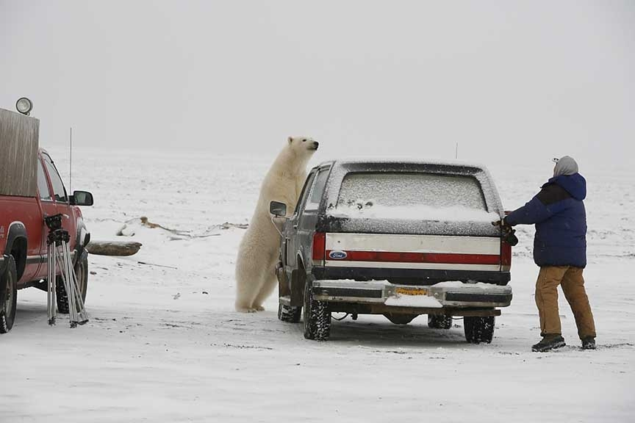
Stress-Reaktionen

Slide 8
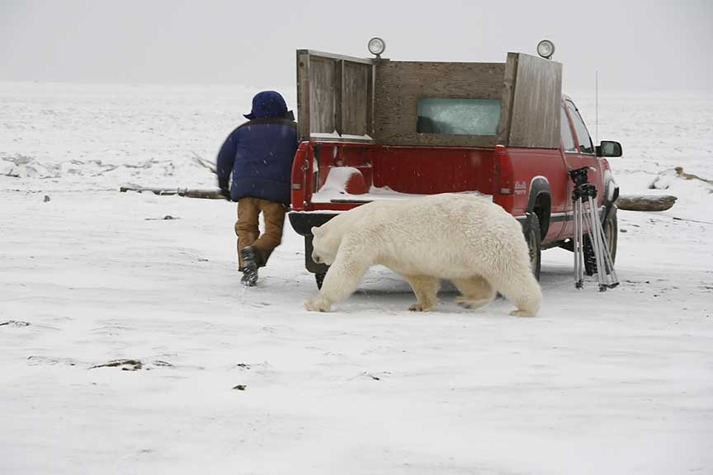
Stress-Reaktionen

Slide 9
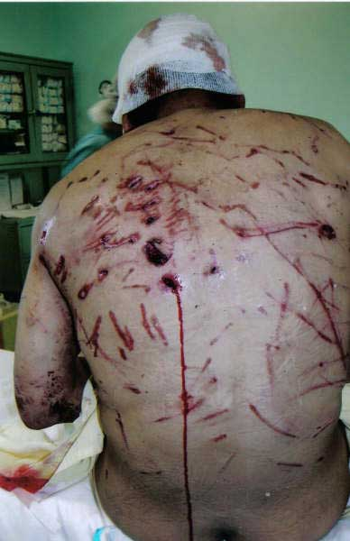
Stress-Reaktionen

Slide 10
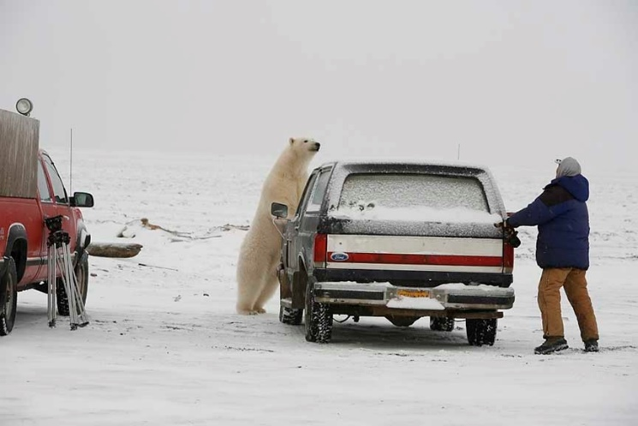
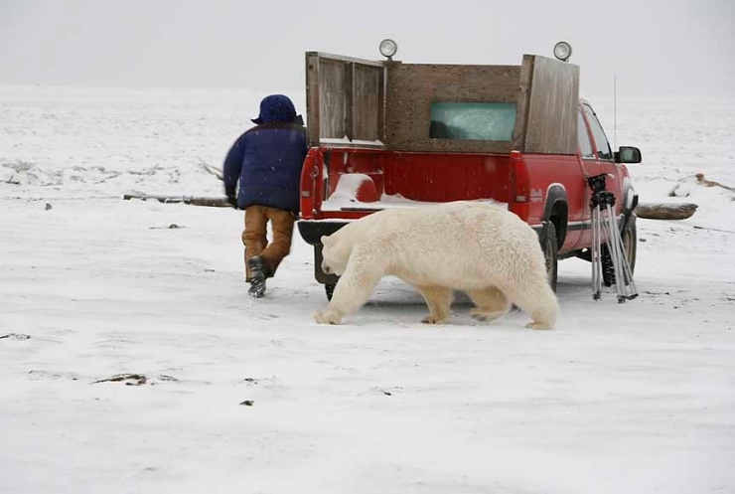
Definition Stress
Stress ist die angeborene Fähigkeit, die Anforderungen des Alltags angemessen zu bewältigen.

Slide 11
Thema 1: Verstehen wie unser Gehirn funktioniert (Pilot-Autopilot-Metapher)
Thema 5: Stressoren – Stress-Situationen wahrnehmen, analysieren und ändern
Thema 2: Resilienz und Stress verstehen
Sehen
Hören
Tasten
Riechen
Schmecken
BEWUSSTSEIN
Thema 7: Zeitmanagement
BEWERTUNG
Thema 4: Entspannen und psychische Widerstandskraft stärken mit Qigong
Thema 8: Unterbewusste Einstellungen erkennen und würdigen
Unterbewusstsein
Thema 9: Einstellungen erweitern und im Unterbewusstsein verankern
„Stressgehirn“
Lebenswelt
Thema 10: Entspannen und psychische Widerstandskraft stärken mit Kneipp
Thema 3: Stimmungs- und Spannungsregulation
Thema 11: Gesund und erholsam schlafen mit Kneipp
Verhalten nach außen
Verhalten nach innen
Thema 6: Verhalten ändern in Stress-Situationen
angemessen
mental
unangemessen
hormonell
„Kämpfen“
vegetativ
„Fliehen“
energetisch
„Unterwerfen“
immunologisch

Slide 12
Das IGM®-Lebensstilprogramm SINOCUR
– Werden Sie Manager Ihrer Gesundheit!
Stimmungs- und Spannungsregulation
durch Windgeräuschatmung und Priming
Unser Motto
Möglichst lange und gesund leben
bei bestmöglicher Lebenszufriedenheit
und Lebensqualität
Notes:
Alle Teilnehmer haben einen Ausdruck ihres Gesundheitsberichts vorliegen.

Slide 13
Stimmung und Spannung
Vegetatives Nervensystem
Sympathikus
Parasympathikus
Unser Stimmungszustand und unsere Körperspannung
hellwach
aktiv
angespannt
leistungsfähig
ruhig
inaktiv
entspannt
erholsam
regenerierend

Slide 14
Das „rechte Maß“
Maximaler Sympathikus: Maximale Leistung und Anspannung, Hochstimmung
Was ist für Sie das „gesunde Maß“ an Stimmung, Spannung und Leistung?
Maximaler Parasympathikus: Maximale Inaktivität und Erschlaffung, Apathie

Slide 15
Das „rechte Maß“ und der rhythmische Wechsel
Maximaler Sympathikus: Maximale Leistung und Anspannung, Übererregung
Heitere Gelassenheit
Schlaf, Erholung und Regeneration
Maximaler Parasympathikus: Maximale Inaktivität und Erschlaffung, Apathie

Slide 16
Unangemessener Stress: Das „unrechte Maß“
Maximaler Sympathikus: Maximale Leistung und Anspannung, Übererregung
Maximaler Parasympathikus: Maximale Inaktivität und Erschlaffung, Apathie

Slide 17
Das „rechte Maß“ und der rhythmische Wechsel
Maximaler Sympathikus: Maximale Leistung und Anspannung, Übererregung
Heitere Gelassenheit
Entspannung durch Windgeräuschatmung
Achtsamkeit
Positives
Priming
Schlaf, Erholung und Regeneration
Maximaler Parasympathikus: Maximale Inaktivität und Erschlaffung, Apathie

Slide 18
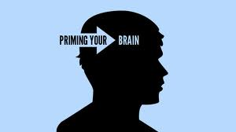

Stimmungsregulation durch Positives Priming
Erstellen Sie eine Liste von Menschen und Umständen, für die Sie dankbar sind!
Erstellen Sie eine Liste von positiven Ereignissen in Ihrem Leben!
Erstellen Sie eine Liste von Ereignissen, in denen Sie erfolgreich waren!
Erstellen Sie eine Liste von Fähigkeiten, die Sie besonders gut können!
Haben Sie die Inhalte dieser Listen stets gedanklich parat!
Rufen Sie sich diese Inhalte immer wieder ins Gedächtnis! Vor allem, wenn Sie sich niedergeschlagen oder gestresst fühlen – wenn Sie Ihre Stimmung ändern wollen!
Erholen Sie sich regelmäßig, indem Sie sich entspannen und intensiv an diese Inhalte erinnern!

Slide 19
Respiratorische Sinus-Arrhythmie
Ein gesundes Herz schlägt nie gleichmäßig.
Beim Einatmen schlägt es schneller (der Sympathikus ist aktiv), beim Ausatmen schlägt es langsamer (der Parasympathikus ist aktiv).
Jeder größer der Unterschied zwischen schnellstem und langsamsten Herzschlag, desto gesünder ist der Mensch.
Ausatmen
Einatmen

Slide 20
Spannungsregulation durch Windgeräuschatmung
Die „Windgeräuschatmung“ trainiert den Parasympathikus:
Atmen Sie durch die Nase ein und zählen Sie dabei von „1“ bis „4“.
Atmen Sie geräuschvoll durch den Mund aus und zählen Sie dabei von „5“ bis „10“.
Machen Sie eine Atempause und zählen Sie dabei „11“ und „12“.
Atmen Sie durch die Nase ein …
Machen Sie dies
über den Tag verteilt, zum Beispiel jede Stunde, für sechs Atemzüge (= 1 Minute).
morgens, wenn Sie aufwachen 5 bis 10 Minuten.
zwischen Arbeitszeit und Feierabend 5 bis 10 Minuten.
vor dem Einschlafen 5 bis 10 Minuten.

Slide 21
Das IGM®-Lebensstilprogramm SINOCUR
– Werden Sie Manager Ihrer Gesundheit!
Tagesrückschau schreiben

Slide 22
Stress-Management – Tagesrückschau
Die Tagesrückschau dient dazu, Lebensbedingungen in Beruf und Freizeit zu beobachten und zu beschreiben:
  Welchen Situationen und Anforderungen bin ich heute ausgesetzt gewesen?
  Welche Gedanken und Verhaltensweisen habe ich dabei gezeigt?
  Waren diese Gedanken und Verhaltensweisen angemessen? Stimmten sie mit meinen Lebenszielen überein?
  Welche Stimmungen und Gefühle sind dabei in mir entstanden?
  Wie bewerte ich die Qualität dieser Gefühle auf einer Skala von 0 bis 100?
  Welche Bewertungen stehen hinter diesen Gefühlen?
  Welche alternativen Reaktionsweisen hätte es gegeben? Wie hätte ich besser handeln können? Wie will ich in Zukunft in diesen Situationen reagieren bzw. diesen Anforderungen begegnen?

Slide 23
Das IGM®-Lebensstilprogramm SINOCUR
– Werden Sie Manager Ihrer Gesundheit!
Stressoren – Stress-Situationen wahrnehmen und ändern
Unser Motto
Möglichst lange und gesund leben
bei bestmöglicher Lebenszufriedenheit
und Lebensqualität
Notes:
Alle Teilnehmer haben einen Ausdruck ihres Gesundheitsberichts vorliegen.

Slide 24
Der angemessene Umgang mit Stress - Überblick
Stress-Situation identifizieren
angemessen?
ja
Stress zulassen
erholen
nein
… aufgrund von Lebensbedingungen
… aufgrund von Mitmenschen
… aufgrund von eigenem Verhalten
in meiner Macht stehend?
ja
nein
Lebensbedingungen verändern
Auf Mitmenschen Einfluss nehmen
vermeiden
Einstellungen ändern
Verhalten ändern
Einstellungen ändern

Slide 25
Das IGM®-Lebensstilprogramm SINOCUR
– Werden Sie Manager Ihrer Gesundheit!
Verhalten ändern in Stress-Situationen
Unser Motto
Möglichst lange und gesund leben
bei bestmöglicher Lebenszufriedenheit
und Lebensqualität
Notes:
Alle Teilnehmer haben einen Ausdruck ihres Gesundheitsberichts vorliegen.

Slide 26
Verhalten ändern in Stress-Situation
Schritt 1: Unangemessene Stress-Situation auswählen
Schritt 2: Angemessenes Verhalten genau beschreiben
Woran werden Sie erkennen, dass die Situation gleich eintreten wird?
Was werden Sie sich denken?
Wie werden Sie sich fühlen?
Was werden Sie tun?
Was werden Sie sagen?
Wie werden andere Beteiligte darauf reagieren?
Wie wird die Situation ablaufen, wenn Sie Ihr Verhalten ändern?
Wie wird es sich für Sie anfühlen, wenn Sie die Situation gemeistert haben werden?
Schritt 3: Angemessenes Verhalten im Unterbewusstsein verankern
Dissoziation
Assoziation

